Slide 1
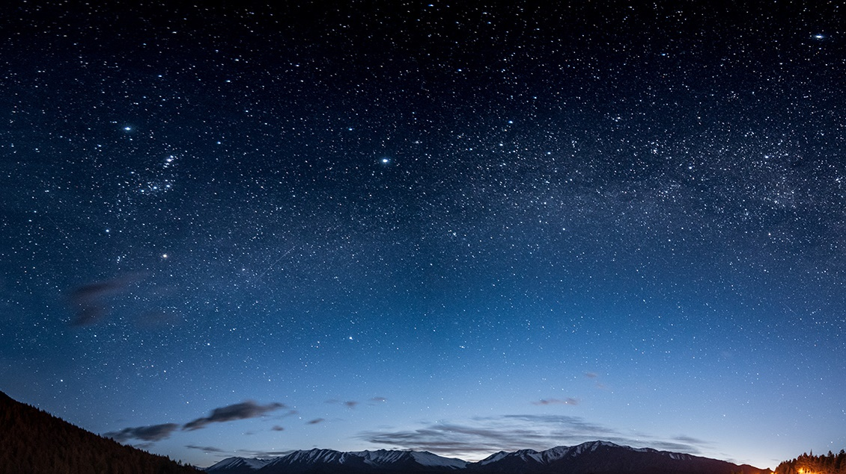
Філософія епохи Середньовіччя та Відродження
філософія Західного Середньовіччя.
Арабомовна філософія Середньовіччя.
Філософія епохи Відродження.

Slide 2
філософія Західного Середньовіччя
1. Давньогрецький єдиний гармонійний Космос в християнській середньовічній філософії розривається на боже та тварне буття. Перше – досконале, вічне, незмінне, абсолютно благе. Друге – сотворене, плинне, наповнене страждання.
2. Циклічність часу замінюється лінійною моделлю, виникає історія. В християнському трактуванні світ має початок і кінець (ідея есхатології).
3. Античний космо- та антропоцентризм замінюється на теоцентризм – основна проблема середньовічної філософії – Бог, його сутність, відносини із сотвореним світом, способи його пізнання.
4. Пізнання Бога розглядалось двома шляхами – раціонально, за допомогою розуму (звідси з’явиться патристика, що підведе під християнство філософську раціональну базу) та інтуїтивно (звідси – містика, що заперечуватиме раціональне пізнання Бога).
5. Нового звучання набуде платонівська проблема співвідношення ідей та речей, загального та одиничного – проблема універсалій (загальних понять). У середньовічній філософії в ході вирішення цієї проблеми виникне два напрямки – номіналізм та реалізм.

Slide 3
Патристика і схоластика
філософія Середньовіччя ділиться на два великі періоди:
- патристика (лат. рater - отець) (І – VІІІ ст.);
- схоластика (VІІІ-ХІ – ХV ст.) – філософія і теологія оформленого християнства, що поєднувала в собі релігійно-філософські та формально-логічні проблеми.
Патристика заснована "отцями церкви" (представники – Тертуліан, Ориген, Августин Аврелій), їй характерне використання ідей та методів неоплатонізму для обгрунтування християнського віровчення.
Схоластика ж формується й розвивається передусім в університетах (П. Абеляр, Еріугена, Ф. Аквінський, У. Оккам), їй притаманне таке поєднання богослов’я та Арістотелівськї логіки, яке виражається у приматі теології над усіма іншими формами пізнання, і знання взагалі.

Slide 4
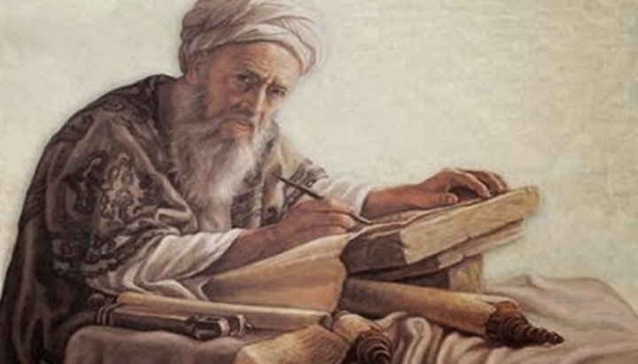
Патристика. Тертуліан
Тертуліан (115-225) був спочатку язичником, потім прийняв християнство. На відміну від інших отців церкви, він не прагне до раціонального пояснення релігійних моментів, питання розуму та віри для нього можна вирішити лише в одній площині: віра повністю підпорядковує розум. Те, в що віриш, пояснити за допомогою розуму, логічних аргументів неможливо. Пізнавати Бога повинна душа, а не розум, догмати віри для останнього вважаються безглуздими, для віри ж – абсолютними. З
нання, що досягається душею, алогічне, тому Тертуліан висуває тезу: „вірую, бо абсурдно”.

Slide 5
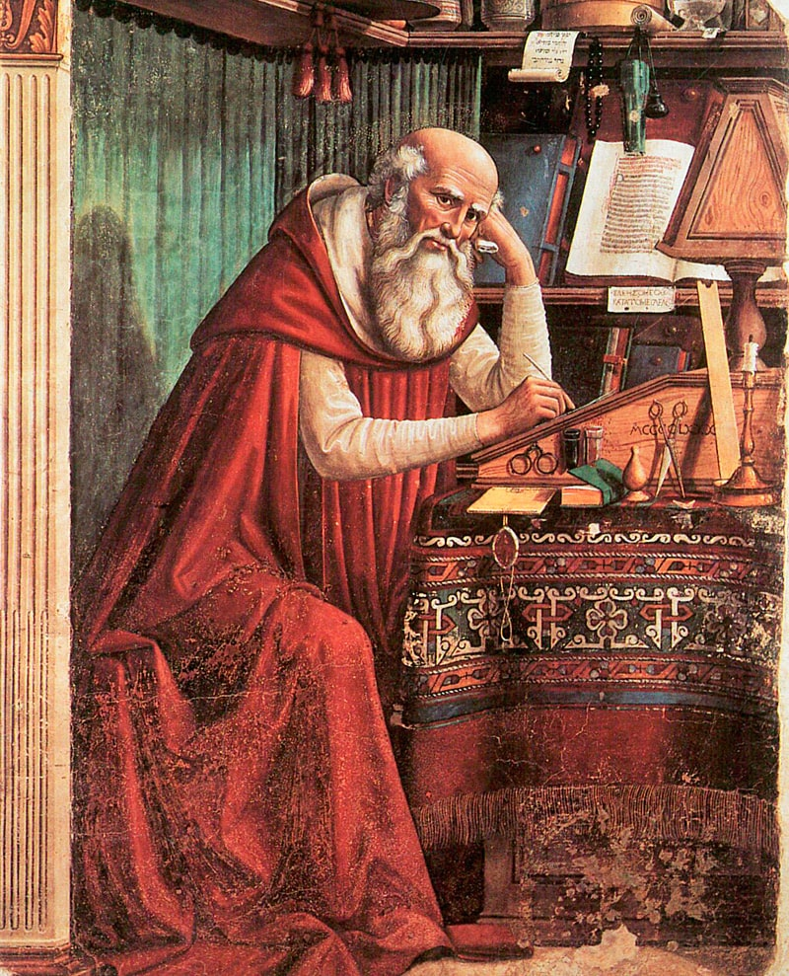
Аврелій Августин
Аврелій Августин (354-430) дотримувався іншої позиції. Для нього питання віри та розуму трохи складніше. Віра не просто обмежує, зв’язує розум. Навпаки, віра стимулює і рухає розуміння, тому Августин формулює тезу: „Вірую, щоб розуміти, розумію, щоб вірити”. Найголовніше пізнання – пізнання самого себе як образу і подоби Бога (тому головний його твір має назву „Сповідь”). Оскільки найвища істина – Бог, тому й розуміння повинне до нього прагнути. Бог єдиний і досконалий, в ньому немає жодної зміни, плину та смерті. Він вічний. Для людини ж Бог відкривається у подобі Трійці.
Бог є творець, він створив світ з нічого – ex nihilo. Те, що в Платона було ідеями, у Августина стає думками Бога. Сутнісними атрибутами останнього, за Августином є: Буття, Істина, Благо, Любов (остання і виступає як рушій та результат пізнання).

Slide 6
Людська історія, за Августином, є історія боротьби двох градів – граду небесного і граду земного. Або, що те ж саме, – церкви і держави, божественної і природної в людині і суспільстві. Періодизація цієї боротьби будується на аналогії з шістьма днями божественного творіння світу і періодами людського життя (дитинство, отроцтво, юність, зрілий вік і старість). Перший період історії людства, його дитинство, або раннє дитинство, починається з перших членів царства небесного і царства земного Авеля та Каїна і триває до потопу - першої серйозної кари всіх нечестивців. Шостий період кладе кінець земної історії людства. Кінець історії - це друге пришестя Христа, воскресіння і страшний суд, коли праведники будуть остаточно відокремлені від грішників; перші з'єднаються з Богом, своїм істинним владикою, знайдуть вічне блаженство, а другі відправляться в пекло на стогони і муки вічні. Так Августин вперше систематично виклав лінійну модель історії.

Slide 7
Середньовічна схоластика – релігійно-філософське вчення, що на відміну від містики, вбачали шлях осягнення Бога в логіці. Пізня схоластика (ХІV- ХV ст.) характеризується раціоналістичною систематизацією теологічного знання, виробленням логіки та метафізики раціоналістичного спрямування, остаточним відмежуванням містики від церковної теології.
Схоласти прагнули зробити божественні постулати зрозумілими, і для цього зверталися до раціонального апарату - його понять, категорій, форм і методів доведення істини. Була розроблена тонка і гнучка система правильно побудованих силогізмів - умовиводів. Ця система лежала в основі середньовічної теологічної освіти, її й називали схоластикою. Щоправда, дуже часто схоластичні методи застосовувалися не для доведення змісту істин, а їх форми, що й надало схоластиці певного негативного забарвлення. Та незважаючи на цю обставину, схоластика збагатила й розвинула логіку - науку про закони, форми й прийоми мислення
Схоластична філософія зосередилася на двох проблемах: на доказі існування Бога і на дискусії між номіналізмом та реалізмом.

Slide 8
номіналізм та реалізм
У схоластичній філософії центральним питанням було питання універсалій – загальних понять. Чи існують роди та види самостійно чи тільки в мисленні? Якщо існують самостійно, то чи тіла вони, чи безтілесні речі? Залежно від вирішення цього питання у середньовічній філософській думці сформувалось два протилежних вчення – реалізм та номіналізм.
Реалізм – вчення, згідно якого загальне має статус об’єктивного існування, передує одиничним предметам і незалежне від них. Як бачимо, філософські принципи реалізму беруть свій початок у платонівському ідеалізмі.
Номіналізм – філософське вчення, згідно з яким, загальне не має онтологічного змісту. Конкретно існує лише одиничне, а загальне – то лише конвенційні поняття, зручні для пізнання. Тому загальне ніколи не буде одиничним, а одиничне не буде загальним. Номіналізм перетворює світ на суму абсолютно розрізнених речей, а будь-яка їх загальність оголошувалась суб’єктивною характеристикою свідомості. Доводячи відносність загальних понять, номіналізм намагався привернути увагу до вивчення емпіричного світу.

Slide 9
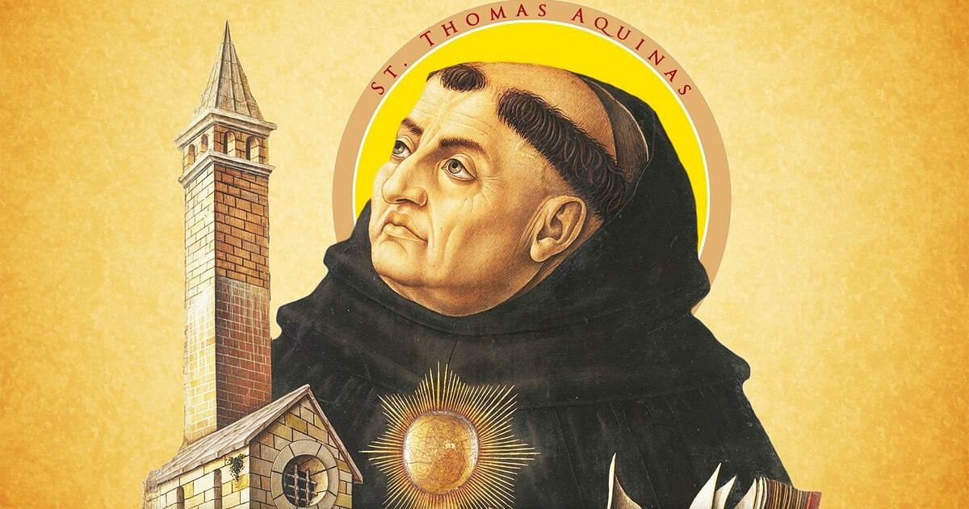
Фома Аквінський
Фома Аквінський (1225-1274), систематизатор богослов’я, засновник офіційної доктрини католицької церкви – томізму. Автор праць „Сума теології”, „Сума проти язичників”. У суперечці щодо універсалій Фома – поміркований реаліст, універсалії, на його думку не позбавлені реальної основи, бо з неї виводяться. Загалом же існування усього реального Фома визнає за Богом. У Богові буття та сутність співпадає, в речах буття лише можливе, тому світ може бути, а може і не бути. Відповідно, необхідна незмінна першооснова – Бог, завдяки якому світ існує.

Slide 10
Аквінат виводить 5 доказів існування Бога:
1. Доказ від руху: все рухоме рухається іншою силою, що переводить потенцію в акт, відповідно, необхідне начало, що є нерухоме, що приводить в рух усю решту речей, тобто, Бог.
2. Шлях діючої причини: річ не може бути причиною самої себе, тому необхідна інша діюча причина для всіх речей – Бог.
3. Шлях можливостей: є речі, буття яких можливе (вони можуть бути і можуть не бути), значить, не бути може всього, тому дещо, чого нема, може бути лише завдяки тому, що вже існує. Це дещо є необхідним існуванням – Богом.
4. Шлях ступенів досконалості: градація істот в самій реальності говорить нам: якщо є дещо більш або менш довершене, то має бути те, що довершене абсолютно – Бог.
5. Шлях фіналізму: речі поводять себе так, щоб досягти мети, фіналу. Природних істот, позбавлених свідомості веде до такого фіналу Бог.

Slide 11
Бог, за Аквінатом, це тотожність сутності та буття. У творіннях Божих сутність та буття не співпадають, бо вони лише беруть участь у бутті. Для метафізичної побудови Аквінат застосовує аристотелівські категорії – матерію і форму. Перша – це чиста потенційність, тому вона не виступає самостійним, активним началом. Форма – чиста „актуальність”, завдяки якій речі стають дійсністю. Тому форма – сутність буття, а також мета, до якої прагнуть усі речі.
Щодо співвідношення понять віри та розуму, то тут Аквінат стоїть на позиції: філософія є служницею теології. І хоча кінцевий об’єкт пізнання філософії та теології єдиний (Бог), предмет філософії – „істини розуму”, предмет теології – „істини одкровення” (концепція подвійної істини). Істини не тотожні, тому не всі істини одкровення доступні раціональному пізнанню. Проте, релігійна істина не потерпає від цього, адже філософія – лише преамбула, вступ до віри, і в якості ці преамбули філософія незалежна від віри.

Slide 12
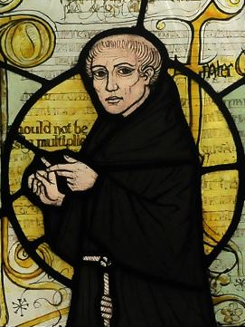
Вільям Оккам
Вільям Оккам (1280-1350). На думку Оккама, між істинами розуму та істинами віри – прірва, предмети віри та розуму не перетинаються, більше того, віра і знання радикально розрізняються за предметом і методом. Пізнання Бога можливе лише за допомогою одкровення. Тому Оккам обґрунтовує ідею, що заперечує томізм: філософія має звільнитись від теології. Замість августинівського «вірю, щоб розуміти і розумію, щоб вірити», Оккам формулює тезу: «вірю і розумію». Лише віра пізнає сутність речей (Бога), а наукове знання повинне вивчати те, що підвладне досвіду, наука повинна вивчати не природу феноменів, а як вони функціонують.
Щодо проблеми універсалій, то Оккам номіналіст. Універсалії нереальні, в індивідові немає нічого, що можна було б виділити як універсальне, загальне. Універсалії – то лише імена, а не підґрунтя реальності й не реальні субстанції, що існують поза людиною, їх немає ані в речах, ані поза ними, ані поза душею. Вони суть мовні форми, що вибудовуються розумом для зручності пізнання.
Відмежовуючи філософію від теології, Оккам формулює своій знаменитий гносеологічний принцип економії мислення – «лезо Оккама»: не слід примножувати сутності без необхідності. Або ж «те, що можна пояснити за допомогою меншого, не потрібно виражати за допомогою більшого».

Slide 13
Арабомовна філософія Середньовіччя.
Середньовіччя ознаменувалося і розвитком арабомовної (арабської, ісламської) філософії. Вона розвивалась під впливом ісламу, твори ж писались, як правило, арабською мовою. Поширення ісламу в силу як духовно-релігійних, так і політичних та соціально-економічних чинників призвело до потужного наукового розвитку в арабських країнах. Спершу Багдад, а потім Кордова стали науковими столицями у світовому масштабі. Так, зокрема, у Багдаді у ХІІІ ст. діяло понад 30 бібліотек. Переклади творів Арістотеля, поширення ідей неоплатонізму в Сирії та ісламські теологічні дискусії спряли створенню середньовічної арабомовної філософії, в якій виділяються 5 основних напрямів:
1) арабські перипатетики;
2) мутазиліти;
3) суфії;
4) ісмаїліти;
5) ішракіти.

Slide 14
перипатетизм
В арабському перипатетизмі (Аль-Кінді, Аль-Фарабі, Ібн Сіна (Авіценна), Ібн Рушд (Аверроес)) було здійснено переклад та коментування праць Арістотеля, особливо логіки, розвинено низку ідей, але уже в руслі неоплатонізму. Стверджувалося, що
– будь-яке буття виходить від Бога, але не може з ним поєднатися, акцентувалося на проблемі «діяльнісного» розуму (Аль-Фарабі);
– у світі першоначально присутній прояв Божої думки, а не волі, сам світ створений з матерії, поступово (спершу єдиний вищий розум, потім його нижчі форми, і ще нижчі, – розум людський, і, врешті-решт, форми матеріальних речей (Ібн Сіна);
– є дві істини (концепція "подвійної істини"): релігійна (алегорична) та філософська (істина розуму), які відображають два аспекти єдиної істини (Ібн Рушд та аверроїсти).

Slide 15
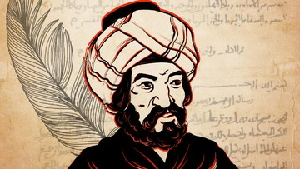
аль-Кінді
Наслідуючи Аристотеля, аль-Кінді стверджував, що «одвічне - це те, що взагалі ніколи не могло бути неіснуючим». Існування споконвічного не обумовлено чимось іншим; не має причини споконвічне не знищується і не змінюється, оскільки не є тілом. Як такого не має визначення початку почав аль-Кінді називав матерію, яка виступає як первинне по відношенню до форми, що породжує видові відмінності, що творить речі, що є їхньою потенцією. Той, хто не має ні субстрату, ні атрибуту, ні причини, ні роду, незмінний позачасовий початок не осягається людським розумом, не може стати предметом дослідження, а значить і предметом філософії, що вивчає такі речі, природу яких вона може пізнати.

Slide 16
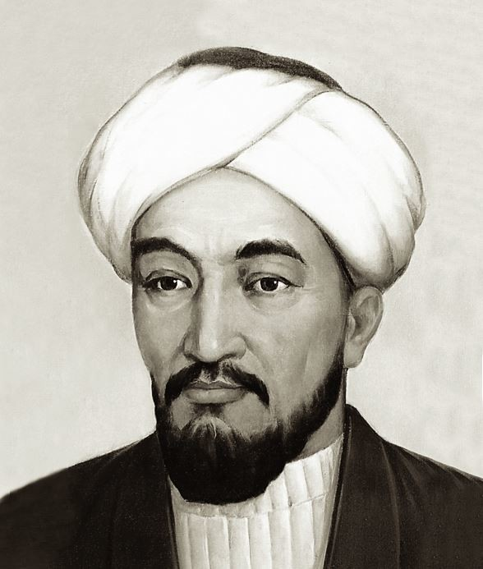
аль-Фарабі
Згідно з вченням Абу Насра аль-Фарабі, все суще розподілене по шести сходинках-початках, пов'язаними відносинами причини та наслідку.
Початки за своїм характером розділені на два типи: можливо сущі і необхідно сущі. До першого типу належать речі, із сутності яких не випливає з необхідністю їх існування. Для речей другого типу, характерно те, що з їхньої сутності необхідно випливає їхнє існування. Все, що відноситься до можливо сущого, для свого буття потребує певної причини. Такою причиною є необхідне суще або єдиносуще божество, яке творить у вічності світ.
Іншим причинам властива множинність. З першої причини утворюються другі причини – небесні тіла. Третьою причиною є космічний розум, який дбає про космос як «розумну тварину» і прагне довести його до досконалості. Інші причини пов'язані з реальними земними предметами.
Низка соціально-етичних трактатів аль-Фарабі присвячена вченню про суспільне життя («Трактат про погляди жителів доброчесного міста», «Книга про досягнення щастя», «Вказівка ​​шляхів щастя», «Громадянська політика», «Книга про війну та мирного життя», «Книга вивчення суспільства», «Про доброчесні звичаї»). Спираючись на політичні та етичні ідеї грецьких філософів, насамперед Платона та Арістотеля, і використовуючи соціальні ідеї стародавнього Сходу, аль-Фарабі розробив струнку теорію суспільного устрою.
На чолі чеснотних міст знаходяться правителі-філософи, які виступають одночасно і в ролі провідників релігійної громади. У чеснотних містах прагнуть досягти істинного щастя всім жителів, панує добро і справедливість, засуджуються несправедливість і зло. Доброчесним містам Фарабі протиставляє неосвічені міста, правителі та жителі яких не мають уявлення про справжнє щастя і не прагнуть до нього, а приділяють увагу лише тілесному здоров'ю, насолодам та багатству.

Slide 17
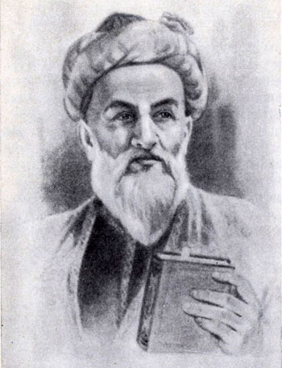
Ібн Сіна (Авіценна)
Концепція суворо упорядкованого світу, підпорядкованого законам детермінізму, одна із центральних пунктів філософії Ібн Сіни. Ряд причинної залежності, висхідних одна до іншої причин, що породжують, закінчується першою причиною, яка, будучи активним початком (воля), вивільняє свою потенційність, в результаті чого, опосередкований рядом ступенів, виникає множинний тварний світ. Вирішуючи проблему як дійсності світу, а й його незалежності від Творця, Ібн Сіна головну увагу приділяв темі можливого і необхідного. Ібн Сіна відмовився від жорсткого детермінізму: існування можливого не є необхідним саме по собі і стає таким в результаті зміни волі необхідного як Першої причини, що дає початок наступному ряду сущих і робить їх необхідними. Перше, Первоначало – це єдине, що спочатку необхідно саме собою. Решта є похідним від нього і тому лише можливим. Але оскільки є причина, що реалізує можливість, остання стає своєю чергою необхідністю і як така – необхідною причиною наступного породження. Таким чином, Перша причина є лише першим поштовхом, надалі світ сущого визначається причинною залежністю всередині нього самого.

Slide 18
Іншим важливим пунктом філософії Ібн Сини є вчення про душу. Наголошуючи на неодмінному зв'язку розуму з тілесною матерією, Ібн Сіна цікавився розумом також і як особливою, нетілесною субстанцією, яка, існуючи в тілі, відмінна від нього і домінує над ним; вона не просто форма, що існує в тілесному субстраті, вона не приєднується до тіла, а створює людське тіло як творець, є причиною тіла. «Потенційний» розум завдяки навчанню, оволодінню знаннями стає «актуальним». Досягаючи вищого ступеня, осягаючи абстрактні форми, набуваючи сили «активного» інтелекту, він стає «придбаним». На цьому щаблі робота розуму може не залежати від зовнішніх вражень і навіть стану тіла; мисленню про мислення зв'язок із тілом, з матерією швидше заважає. Такий розум не потребує вивчення сущих - він осягає їх безпосередньо, інтуїтивно. «У здобутому розумі людська потенція вже уподібнюється першим початкам всього сущого». Людина – вільна, суверенна істота. Її розум як приймач зовнішніх вражень, а й цілеспрямований суб'єкт, який проектує ідеї. Незалежність розуму від тіла Ібн Сіна доводив його неподільністю, а також здатністю до діяльності і навіть її посиленням при ослабленні діяльності тіла, почуттів та ін. У цьому переживанні людина усвідомлює, що «я є я, навіть якщо я не знаю, що в мене є рука, нога або якийсь інший орган», «я залишався б я, навіть якби їх не було» .

Slide 19
мутазилізм
Спроби богословів вийти за межі теологічних дискусій про сутнісні та атрибутивні характеристики Аллага (Бога), завдяки використанню раціональних методів доказу основних положень ісламу, завершились формуванням самостійної галузі знань – каламу та її школи – мутазилізму (аль-Аллаф, ан-Наззам, Абд аль-Джаббар). Стверджувалося, що існує знання абсолютне (Божественне) та відносне (людське). Останнє є істинним та хибним, істинність досягається слідуванням законам логіки. Також знання є необхідними (беззаперечні), на їх основі виникають інші знання, та набуті (через досвід та практику). Знання стоїть вище за віру.

Slide 20
Представники суфізму (Абу Язід аль-Бістамі, аль-Халладж, Аль-Газалі, Ібн Арабі), навпаки, вказували на обмеженість раціональних методів, ставлячи на перше місце містику та Одкровення. Божий дух входить в людську душу, обожнює дії душі, а в серці містика він здатен навіть до самоспоглядання.

Slide 21
ісмаїлізм
На основі розробленого у філософії ісмаїлізму (Хамід ад-Дін аль-Кірмані) онотологічного принципу "початкового-і-кінцевого", за яким весь універсум розгортається між двома Межами – Першим Розумом (джерелом еманації) та Другим у його досконалій метафізичній формі, якої він набуває наприкінці історії в результаті сполучення праведних душ, розкривається проблема розвитку людини. Оскільки Другої Межі ще не існує, людство повинно докласти зусиль у цьому перехідному стані, щоб за допомогою знань та дій самоудосконалитися, коли її душа сягає стану "діяльного розуму". У природі прослідковується, на думку ісмаїлітів, закономірність: завершення нижчого ряду істот є початком вищого і відкриттям нового ряду

Slide 22
ішракізм
«Філософія озаріння», інша назва ішракізму (Ас-Сухраварді, Аш-Шахразурі) саме у абсолютному світлі вбачала первоначало сущого, а все похідне від нього – це всього-навсього згасання інтенсивності світла. Відтак, існує багато виявів світла, де менш інтенсивний підкорюється більш інтенсивному. Найвищими є «вільні», безтілесні «світла», інші – «випадкові», а тіла, взагалі, мертві, вони виявляються нездатними породити ні світло, ні інше тіло. Світ – місце виявлення Абсолютного Світла, виявлення Бога, неначе у дзеркалі, тобто світ – образ Бога у дзеркалі.

Slide 23
Філософія епохи Відродження.
- антропоцентризм – в центрі філософствування доби Відродження не Бог, а людина. Оскільки вона створена за образом і подобою Бога, значить, вона може стати досконалою істотою. Займаючи серединне положення в світі – між матеріальним та ідеальним, божим і тварним – людина може як піднятись до божественних висот (в цьому основна ідея алхімії), так і спуститись в демонічну безодню;

Slide 24
- пантеїзм – філософське вчення, згідно якого Бог і сотворений ним світ є тотожними, і перший присутній в останньому.

Slide 25
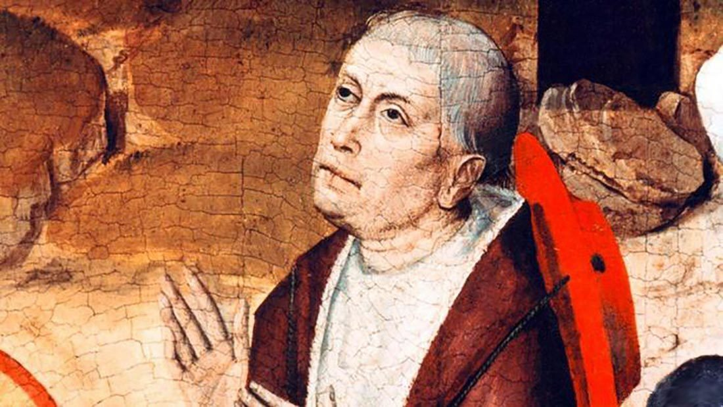
Микола Кузанський
На позиціях пантеїзму стояв Микола Кузанський (1401-1464). В основному, коли встановлюється істина щодо різних речей, невизначене порівнюється з визначеним, невідоме з відомим. Тому, коли дослідження ведеться в рамках речей кінечних, пізнання істини можливе. Однак, коли мова йде про нескінченне, процес пізнання інший. Як таке нескінченне неуявне в якій би то не було пропорції, і тому залишається для нас невідомим. Це той випадок, коли причина нашого незнання - відсутність пропорцій, які властиві речам закінченим. Усвідомлення такого розриву між розумом людським (кінечним) і нескінченністю, в яку він включений і до якої прагне, і пізнання в рамках такої критичної установки - це і є вчене незнання. На думку Кузанського, єдиний спосіб богопізнання – інтуїція, в якій схоплюється вся нескінченність божого. Адже в ній стираються всі протилежності – між великим та малим, верхом і низом, протилежності, що формують кінечний простір буття. Тобто, кінечний світ – це і є Бог, але в потенції, в «згорнутому» вигляді. Бог поза відмінностями перебуває у всьому, оскільки кожне в кожному, і все в Богові, оскільки все - у всьому. Але оскільки Всесвіт перебуває в кожному, то кожне у Всесвіті є сам Всесвіт, хоча Всесвіт в кожному перебуває по-різному і всяке у Всесвіті - теж по-різному.

Slide 26
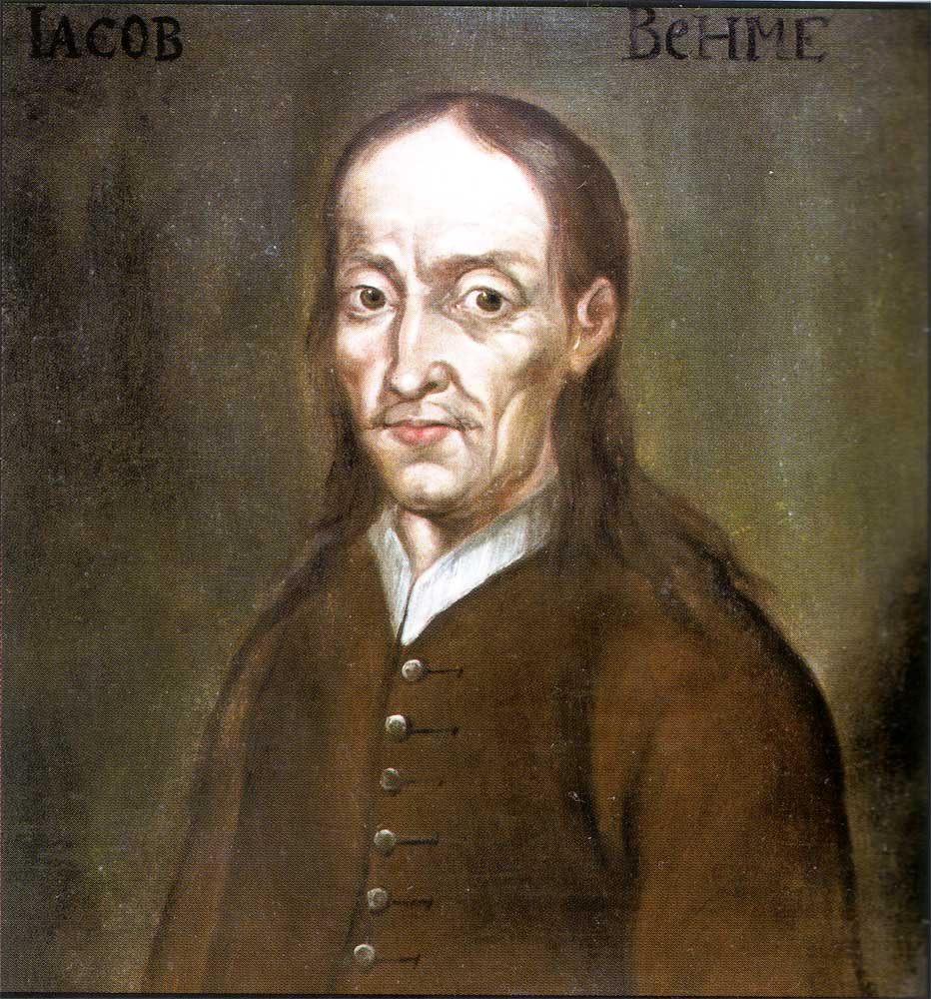
Якоб Бьоме
Містичний пантеїзм Якоба Бьоме (1575-1624). Якоб Бьоме – німецький філософ-містик, в творчості якого поєднались богословські мотиви з діалектичною методологією. Основна його праця – „Аврора, або ранкова зірка у сходженні...” (1612). В цій праці Бьоме ставить основну проблему своєї філософії – співвідношення бога та світу, вияву діалектики саморозкриття бога в природі. Бог, за Бьоме, це вища єдність, але ця констатація нічого не дає, бо єдність недоступна пізнанню; не тільки людина, але й сам бог не може пізнати себе в єдності. Бог не має основи, він безосновне (Ungrund), і разом з тим є основою усього сущого. Отже, міркує Бьоме, якщо воля бога не має ні в собі, ні перед собою нічого протилежного, то для її здійснення в світі вона повинна виходити з себе у свою відмінність. Тобто, бог саморозділяється у Трійці. Таке саморозкриття бога через його саморозділення веде до уявлення про тотожність бога і природи і до заперечення теологічного уявлення про акт божественного творіння (креаціонізм), що було одним із наріжних каменів католицизму. За Бьоме, бог не тільки постійно перебуває у світі, він постійно народжується в ньому, тобто, саморозкриття бога – не одномоментний акт, а вічний і безперервний процес, що знову ж таки суперечить католицькій доктрині лінійності часу. Якщо бог приходить в світ шляхом розділення та самозаперечення, то в світі природи протилежності існують необхідно, без них, без ворожих начал неможливе саме існування предметів. А, значить, зло – необхідний результат саморозкриття божественної сутності; добро і зло в результаті боротьби переходять один в одне. Така ж діалектика відбувається і в людині. Вона водночас є мікрокосмом (малим світом) і „малим богом”, макрокосмом, втілює в собі все світове, природне і божественне начало в усій складності та суперечності: природне/божественне, тілесне/духовне. Тобто, за, Бьоме бог знаходиться в людині, а якщо бог в людині, а людина живе свято, то сама людина є богом;

Slide 27
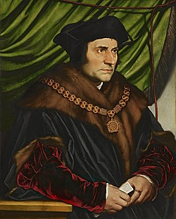
Томас Мор
- утопізм (з гр. – «місце, якого не існує»). Антропоцентризм Відродження породив низку соціально-політичних проектів ідеального суспільного устрою. Назву свою взяв від назви твору Томаса Мора «Утопія» (1516). Томас Мор (1478-1535) – англійський юрист, лорд-канцлер, змальовує в «Утопії» ідеальний суспільно-політичний устрій. В його побудові Мор виходить з ідеї, що причина народних бід – особистий інтерес, який породжує приватну власність (подібні мотиви знаходимо і в проекті ідеальної держави Платона). Тому ідеальна держава заснована на спільності майна, на всезагальній, обов’язковій участі всіх громадян у виробничій праці. Саме в праці досягається мета діяльності утопічного суспільства – вільний розвиток особистості (дана теза буде покладена в основу проекту комуністичного суспільства у К.Маркса та Ф.Енгельса). Робочий день в Утопії складає 6 годин, вільний час використовується для заняття науками та філософією. Головне для утопійців – дискусії про щастя, яке полягає в задоволенні, насолоді, однак чесній і благородній. Найвищою чеснотою для утопійців вважається життя згідно законів природи, таким чином, етика Мора спрямована проти середньовічного аскетичного ідеалу.

Slide 28
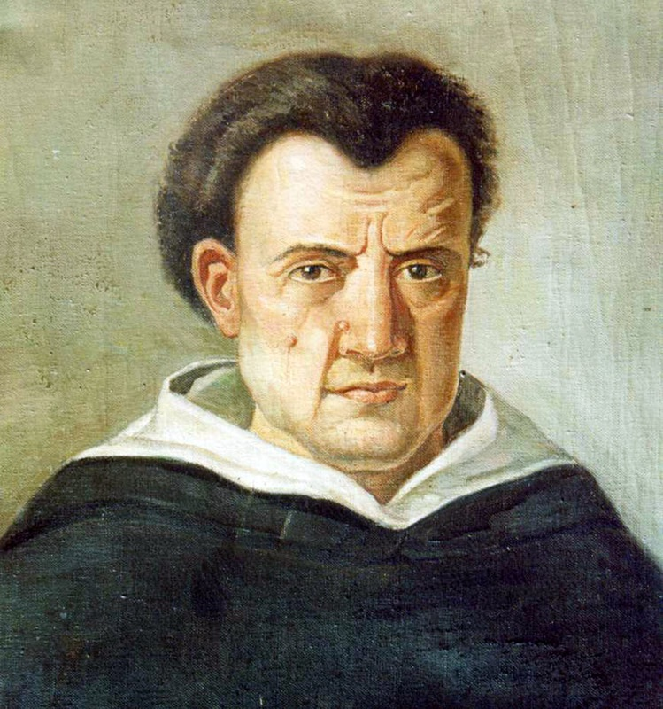
Томмазо Кампанелла
Томмазо Кампанелла (1568-1639), автор твору „Місто Сонця”. В цьому місті людина повертається до невинного природного стану людства. Кампанелла стверджує, що людина не повинна сліпо підкорятись божественній волі, а сама має прагнути до перетворення світу. Головна причина суспільного зла у Кампанелли – соціальна нерівність, тому в Місті Сонця все спільне. Люди там живуть общиною, яка робить усіх одночасно багатими і бідними: багатими, тому що в них є все, бідними – тому що в них немає ніякої власності, і тому люди не служать речам, а речі служать їм. Виходячи з логіки общини та заперечення приватної власності, у Місті Сонця ліквідована моногамна сім’я (сім’я, що складається з одного чоловіка та однієї жінки), з якої Кампанелла і виводить виникнення приватної власності та соціальної нерівності. Жінки тут спільні, ця спільність має також слугувати державному контролю за дітонародженням. З самого малку дітей виховуються спеціальні державні вихователі. Основна риса суспільного устрою Міста Сонця, як і Утопії – всезагальна участь у праці, жодна праця тут не вважається ганебною. Робочий день скорочений до 4 годин, решта часу приділяється заняттю науками, розвиткові розумових та тілесних здібностей. Однак, незважаючи на це, у Місті Сонця зберігається поділ праці на розумову та фізичну: більшість людей займаються розумовою працею, а питання політичного керівництва знаходиться в руках особливої групи вчених-жерців. На чолі общини знаходиться верховний правитель – Метафізик. При ньому є три співправителі (Сила, Мудрість, Любов). Критерій їх обрання на довічний строк – міра обізнаності в науках, які в Місті Сонця тісно переплітаються з релігією і утворюють один магічний культ. Саме релігія виступає інтегруючою силою общини.

